Slide 1

Khởi động

Slide 2
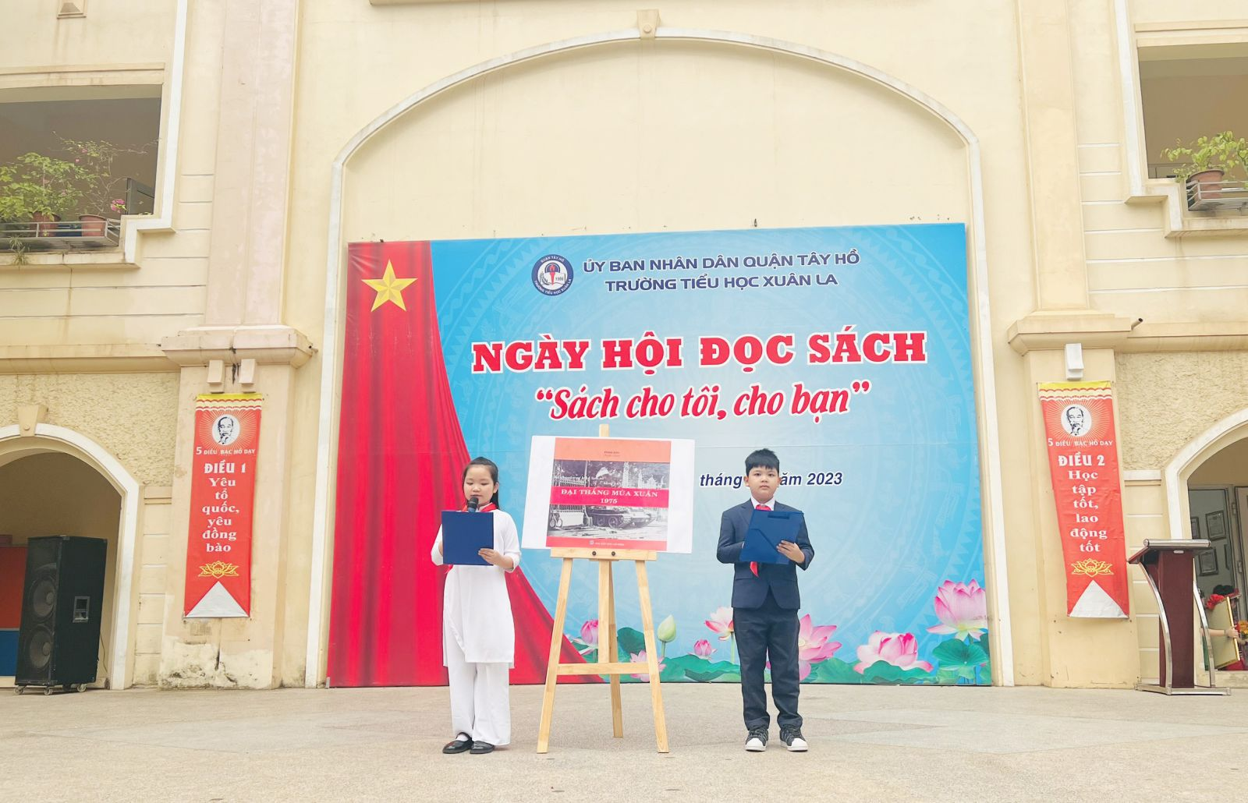

Quan sát hình ảnh dưới đây và cho biết các bạn học sinh trong ảnh đang làm gì?
Khởi động

Slide 3


VIẾT BÀI VĂN
GIỚI THIỆU MỘT CUỐN SÁCH YÊU THÍCH

Slide 4

Yêu cầu đối với kiểu bài.
I

Slide 5


1. Văn bản viết trình bày giới thiệu một cuốn sách thuộc loại văn bản gì ?
Văn bản thông tin

Slide 6
2. Điền vào chỗ (1), (2)
Mục đích viết văn bản giới thiệu một cuốn sách là :
Chia sẻ những (1), đánh giá của người viết về cuốn sách, (2) mọi người đọc sách.
-(1) Cảm nhận, (2) khuyến khích.

Slide 7
3. Cấu trúc bài viết giới thiệu một cuốn sách gồm mấy phần ?
Ba phần.

Slide 8
4. Nêu nội dung chính trong phần 2 ?
Tóm tắt ngắn gọn nội dung và trình bày nhận xét của người viết về giá trị của cuốn sách.

Slide 9
5. Khi viết bài văn giới thiệu một cuốn sách, em cần kết hợp với phương tiện nào ?
Phương tiện ngôn ngữ và phi ngôn ngữ .

Slide 10


I
Yêu cầu đối với kiểu bài
1. Yêu cầu đối với kiểu bài:
-Giới thiệu thông tin chính về cuốn sách.
-Tóm tắt nội dung cuốn sách.
-Nêu nhận xét của người viết về cuốn sách, khuyến khích mọi người đọc sách.
-Có thể kết hợp sử dụng phương tiện ngôn ngữ và phi ngôn ngữ.
-Trình bày thông tin mạch lạc.
2. Cấu trúc:

Slide 11
I
Yêu cầu đối với kiểu bài
1. Yêu cầu đối với kiểu bài:
2. Cấu trúc:
Phần 1: nêu một số thông tin về tên sách, tên tác giả; nêu cảm nhận hoặc ấn tượng nổi bật về cuốn sách để thu hút người đọc.
Phần 2: tóm tắt ngắn gọn nội dung và trình bày nhận xét của người viết về giá trị của cuốn sách. Trích dẫn một vài chi tiết từ cuốn sách để làm rõ ý kiến.
Phần 3: khẳng định giá trị của cuốn sách, khuyến khích/ đề nghị mọi người nên đọc cuốn sách đó (gián tiếp hoặc trực tiếp).

Slide 12



II. HƯỚNG DẪN PHÂN TÍCH KIỂU VĂN BẢN
Đọc văn bản tham khảo SGK
Văn bản: Câu chuyện về lòng yêu thương

Slide 13
II. Hướng dẫn phân tích kiểu văn bản
PHIẾU HỌC TẬP
Bố cục | Nội dung
Phần 1
Phần 2
Phần 3

Slide 14
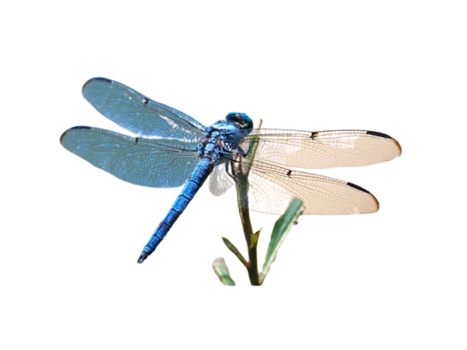
II. Hướng dẫn phân tích kiểu văn bản
Văn bản: Câu chuyện về long yêu thương
Đã bao giờ bạn nghĩ rằng hạnh phúc là một thứ gì đó quá xa tầm với? Tuy nhiên, tôi tin là chỉ với một chút thay đổi nhỏ trong tư tưởng, bạn sẽ tìm thấy hạnh phúc, sự bình yên trong tâm hồn. Điều bạn cần, đôi khi đơn giản chỉ là một cuốn sách. Và tôi đã tìm thấy câu trả lời cùa mình trong cuốn Chuyện con mèo dạy hải âu bay của nhà văn người Chi Lê, Lu-i Se-pun-vê-đa (Luis Sepúlveda). (1)
(1) Trình bày ấn tượng chung về sách và tên tác phẩm, tác giả .
Phần 1
Ngay từ tên sách, bạn đã thấy đây là câu chuyên kể về một con mèo dạy một cô hải âu cách bay lượn, điều mà mèo không bao giờ làm được. Khá là nực cười phải không?
Nhưng câu chuyện không đơn giản chi có thế. Do một tai nạn, hải âu mẹ chỉ kịp giao một quả trứng cho mèo đen béo ú Gioóc-ba (Zorba) và bắt nó hứa sẽ không ản quả trứng mà phải chăm sóc cho đến khi trứng nở ra chim non và đặc biệt là... dạy chim non bay.
Phần 2
(2) Tóm tắt nội dung câu chuyện

Slide 15
II.
Hướng dẫn phân tích kiểu bài
Văn bản: Câu chuyện về long yêu thương
Kì diệu làm sao, Gioóc-ba đã hoàn thành lời hứa cùa mình! Quả trứng nở thành chim non, được đặt tên là Lấc-ki (Lucky), và chim non trưởng thành trong sự bảo vệ cùa cộng đống mèo ở bến cảng Ham-bơ (Hamburg). Lắc-ki, cô hải âu bé nhỏ, cuối cùng đã cất cánh bay về với đại dương bao la, ngôi nhà của những chú hài âu. Mối quan hệ dường như không tưởng giữa hai loài vật hoàn toàn khác biệt ấy đã dạy cho ta một bài học sâu sắc về tình yêu thương, đó là: yêu thương một người không phải là
biến họ trở nên giống mình, trở thành người mà mình cho là"tốt nhất" mà phải biết chấp nhận sự khác biệt, đồng cảm với bản chất của chính con người ấy.
Phần 2
(3) Nhận xét về giá trị của tác phẩm

Slide 16

II. Hướng dẫn phân tích kiểu bài
Văn bản: Câu chuyện về long yêu thương
Bạn hãy đọc cuốn sách này để hiểu rằng yêu thương và được yêu thương là một niềm hạnh phúc lớn lao và đó cũng là cách tốt nhất để chữa lành những vết thương trong tâm
hồn. Cho dù có chuyên gì xảy ra chăng nữa thì cũng chưa bao giờ quá muộn để học cách yêu thương và chấp nhận người khác.(4)
(4) Khẳng định giá trị cuốn sách, khích lệ mọi người nên đọc
Phần 3
Từ bài viết trên, em học được điều gì về cách giới thiệu sách từ văn bản này?

Slide 17
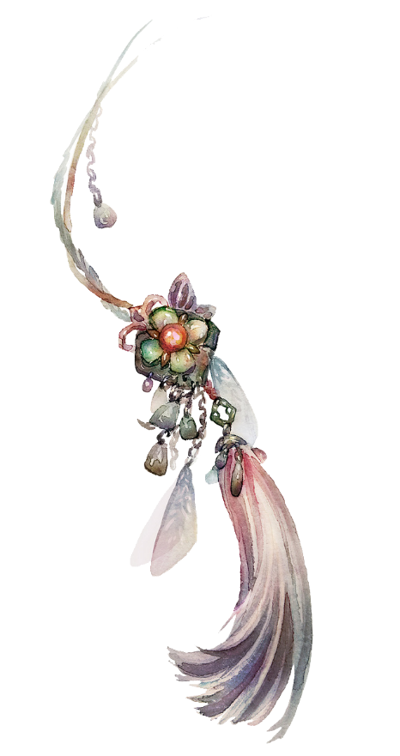


II. Hướng dẫn phân tích kiểu bài
Văn bản: Câu chuyện về long yêu thương
Phần 1: Nêu được ấn tượng của người viết về cuốn sách “Chuyện con mèo dạy hải âu bay” ; Giới thiệu được tên cuốn sách và tên tác giả.
Cấu trúc
Phần 2: Nêu nội dung chính của cuốn sách, nhấn mạnh được các giá trị của cuốn sách. Nêu được cảm nhận của người viết về cuốn sách.
Phần 3: Khẳng định được giá trị cuốn sách và khuyến khích mọi người nên đọc sách.

Slide 18


III. Hướng dẫn quy trình viết

Slide 19


II.
Hướng dẫn quy trình viết
Đề bài: Trường em tổ chức cuộc thi giới thiệu sách với chủ đề “Sách mở ra trước mắt tôi những chân trời mới”. Hãy viết bài giới thiệu về một cuốn sách mà em yêu thích để tham gia cuộc thi này.
B1. Chuẩn bị trước khi viết
Quy trình viết
B2. Tìm ý, lập dàn ý
B3. Viết bài
B4. Xem lại và chỉnh sửa, rút kinh nghiệm

Slide 20


B1. Chuẩn bị trước khi viết
a
Xác định đề bài, kiểu bài, đối tượng, nội dung cuốn sách
-Giới thiệu sách…, Văn bản thuyết minh, thầy cô, bạn bè, nội dung cuốn sách…
b
Thu thập tư liệu
-Tìm thông tin về tác giả và cuốn sách trên các trang web của nhà xuất bản, báo và tạp chí

Slide 21



B2. Tìm ý, lập dàn ý
a.
Tìm ý
Phiếu tìm ý
Tên sách:
Tên tác giả:
Tên nhà xuất bản:
Số lượng bản in, số lần tái bản (nếu có):
Tóm tắt nội dung, chủ đề và thông điệp của cuốn sách:
Phần 1/Chương 1:
Phần 2/Chương 2:
Phần 3/Chương 3:
Ấn tượng hoặc cảm xúc sâu sắc về cuốn sách:
Nét đặc sắc và hạn chế (nếu có) về nội dung và nghệ thuật của cuốn sách:
-Đọc kĩ cuốn sách mà em đinh viết bài giới thiệu; đánh dấu những chi tiết quan trọng, thú vị trong cuốn sách mà em có thể sử dụng làm bằng chứng trong bài viết.
Ghi chép các thông tin về cuốn sách trong quá trình đọc bằng cách điền vào phiếu (làm vào vở):

Slide 22

B2. Tìm ý, lập dàn ý
b. Lập dàn ý
Tên sách, tên tác giả: ………………………………………………………………………………………………..
Phần 1
Cảm nhận hoặc ấn tượng nổi bật về cuốn sách: ……………………………………………………
Tóm tắt nội dung sách : …………………………………………………………………………………………………………………………..
Phần 2
Nhận xét về giá trị (nội dung, nghệ thuật) của cuốn sách: …………………
Khẳng định giá trị của cuốn sách :………………………………………………………………………………………
.
Phần 3
Khuyến khích mọi người nên đọc sách: …………………………………………………………………………....

Slide 23


B 3: Viết bài
Dựa vào dàn ý, viết một bài văn hoàn chỉnh.
Lần lượt viết phần 1, 2, 3 .
Lưu ý: Cung cấp các thông tin chinh xác về cuốn sách; thể hiện cảm nhận, đánh giá về cuốn sách, thể hiện sự khích lệ của em đối với người đọc về việc nên tìm đọc cuốn sách

Slide 24

B4. Xem lại và chỉnh sửa, rút kinh nghiệm
* Rút kinh nghiệm
-Sử dụng bảng kiểm dưới đây để tự kiểm tra và điều chỉnh bài viết
-Bài viết có thôi thúc em tìm đọc cuốn sách này hay không ?
-Cần thông tin gì trong cuốn sách mà em chưa tìm thấy trong bài viết?
-Ghi lại ít nhất ba bài học kinh nghiệm mà em rút ra được về cách viết bài thuyết minh giới thiệu sách

Slide 25


Bảng kiếm kĩ năng viết bài giới thiệu một cuốn sách
Tiêu chí |  | Đạt | Chưa đạt
Phần1 | Giới thiệu tên sách, tên tác giả.
 | Cảm nhận hoặc ấn tượng nổi bật về cuốn sách.
Phần 2 | Tóm tắt ngắn gọn nội dung của cuốn sách.
 | Nêu nhận xét, đánh giá về giá trị của cuốn sách (nội dung, hình thức nghệ thuật).
Phần 3 | Khẳng định giá trị của cuốn sách.
 | Khích lệ độc giả đọc cuốn sách.
Hình thức | Kết hợp phương tiện ngôn ngữ và phi ngôn ngữ (tranh vẽ hoặc hình ảnh bìa sách).
 | Diễn đạt mạch lạc, không mắc lỗi chính tả, dùng từ, viết câu.

Slide 26
VẬN DỤNG
Viết bài văn giới thiệu với các bạn cuốn sách GK ngữ văn 8 tập I (Chân trời sáng tạo).

Slide 27

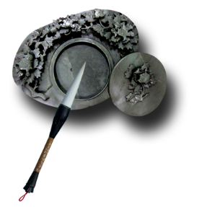
SOẠN BÀI NÓI VÀ NGHE
TRÌNH BÀY, GIỚI THIỆU VỀ MỘT CUỐN SÁCH
Chuyển giao nhiệm vụ

